Slide 1
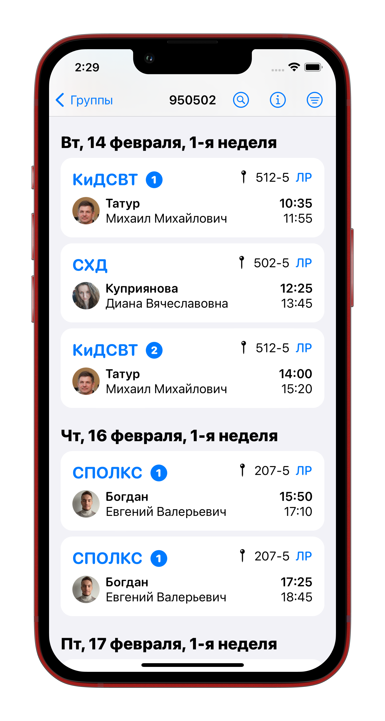
Программное средство для просмотра и
обработки информации о расписании занятий
bsuirSchedule
Автор: Гуринович Андрей Викторович
Руководитель: Басак Дмитрий Владимирович

Slide 2
1. Цель и задачи
Цель
Разработать программное средство для просмотра и обработки информации о расписании занятий, которое будет:
Нативным приложением для iOS и iPadOS;
Использовать все доступные в API ИИС БГУИР данные;
Иметь удобный и адаптивный графический пользовательский интерфейс;
Иметь возможность добавлять задания к занятиям;
Хранение всех данных в постоянном хранилище приложения.
Задачи
Создание реляционной модели данных;
Разработка пользовательского интерфейса;
Разработка универсальных шаблонных элементов графического интерфейса;
Разработка алгоритмов для объединения данных из API в связанную базу данных;
Разработка алгоритмов для преобразования данных в подходящий для представления вид;
Разработка асинхронных методов для извлечения данных из API;
Оптимизация обработки данных путём организации параллельных вычислений;
Разработка реактивного функционала для своевременного обновления данных представлений.

Slide 3



2. Используемые технологии

Slide 4
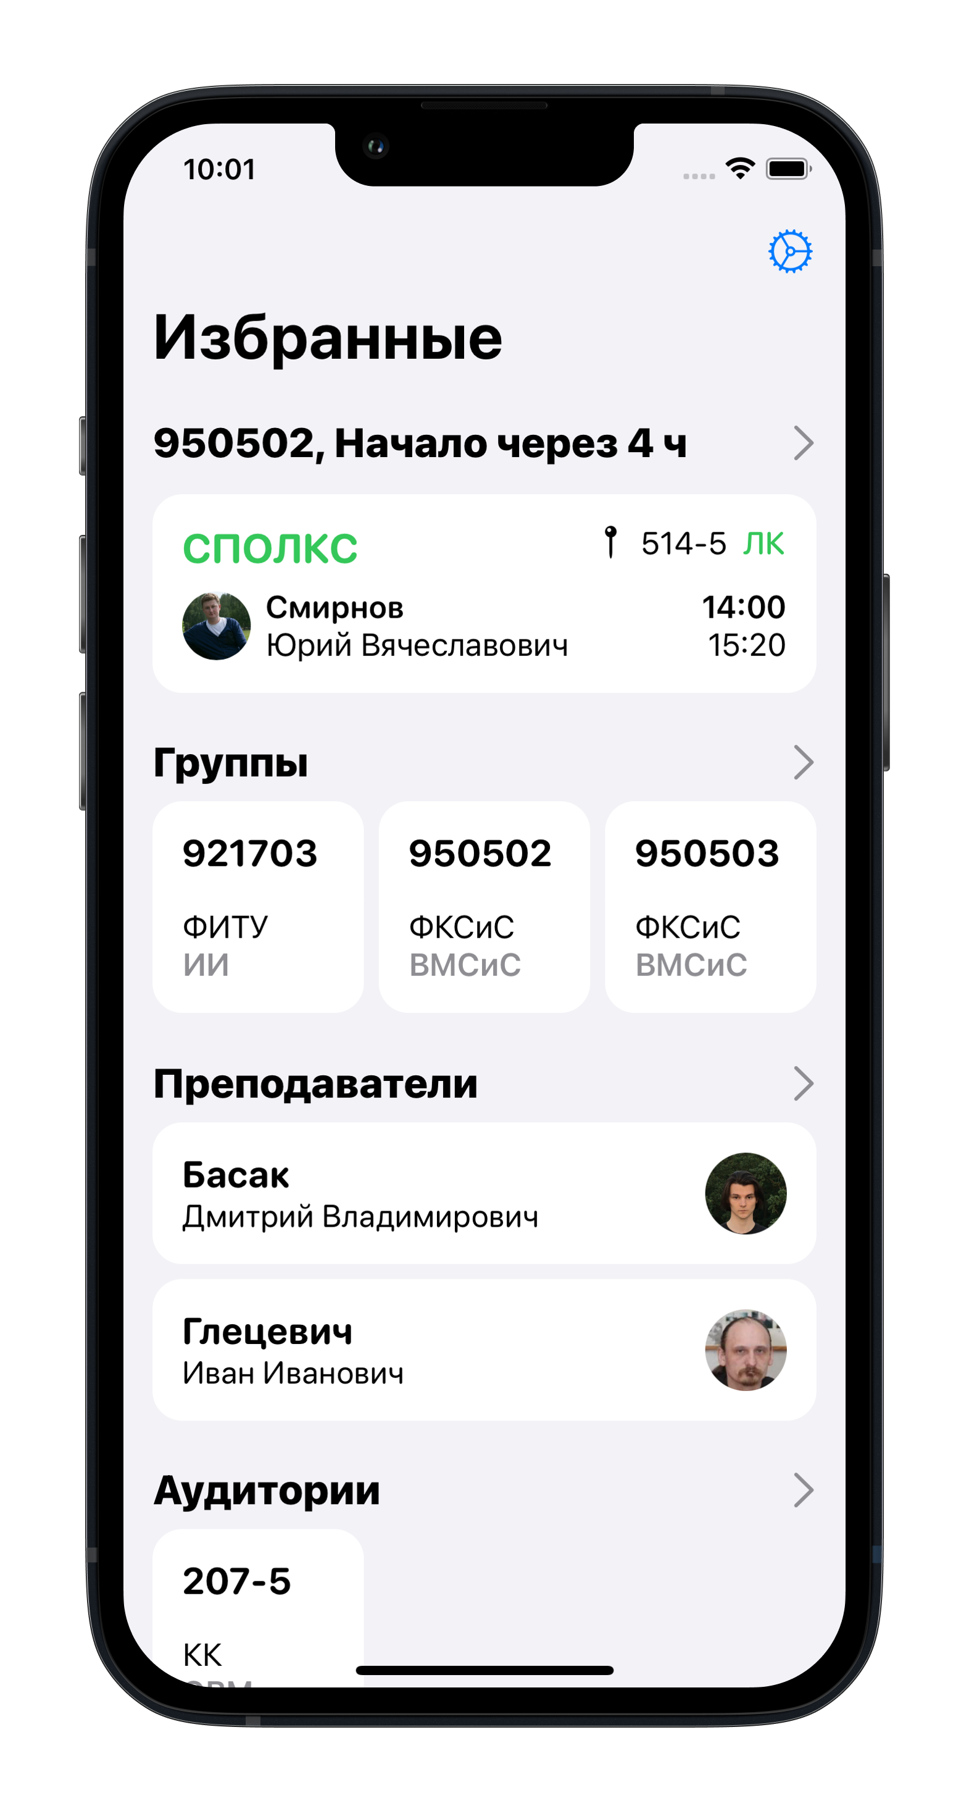
3. Основные особенности проекта
Технические
Хранение данных в постоянном хранилище CoreData;
Использование реактивного и декларативного программирования;
Асинхронность многих ресурсозатратных функций.
Функциональные
Возможность добавлять задания и отслеживать сроки их выполнения;
Возможность добавлять расписания в избранные;
Возможность просматривать избранные расписания с представления избранных.
Возможность просматривать основное расписание на представления избранных;
Расписание кабинетов;
Совмещённое расписание;
Возможность создавать совмещённые расписания;
Широкая кастомизация: от выбора цветов типов занятий, до изменения списка отображаемых элементов.

Slide 5
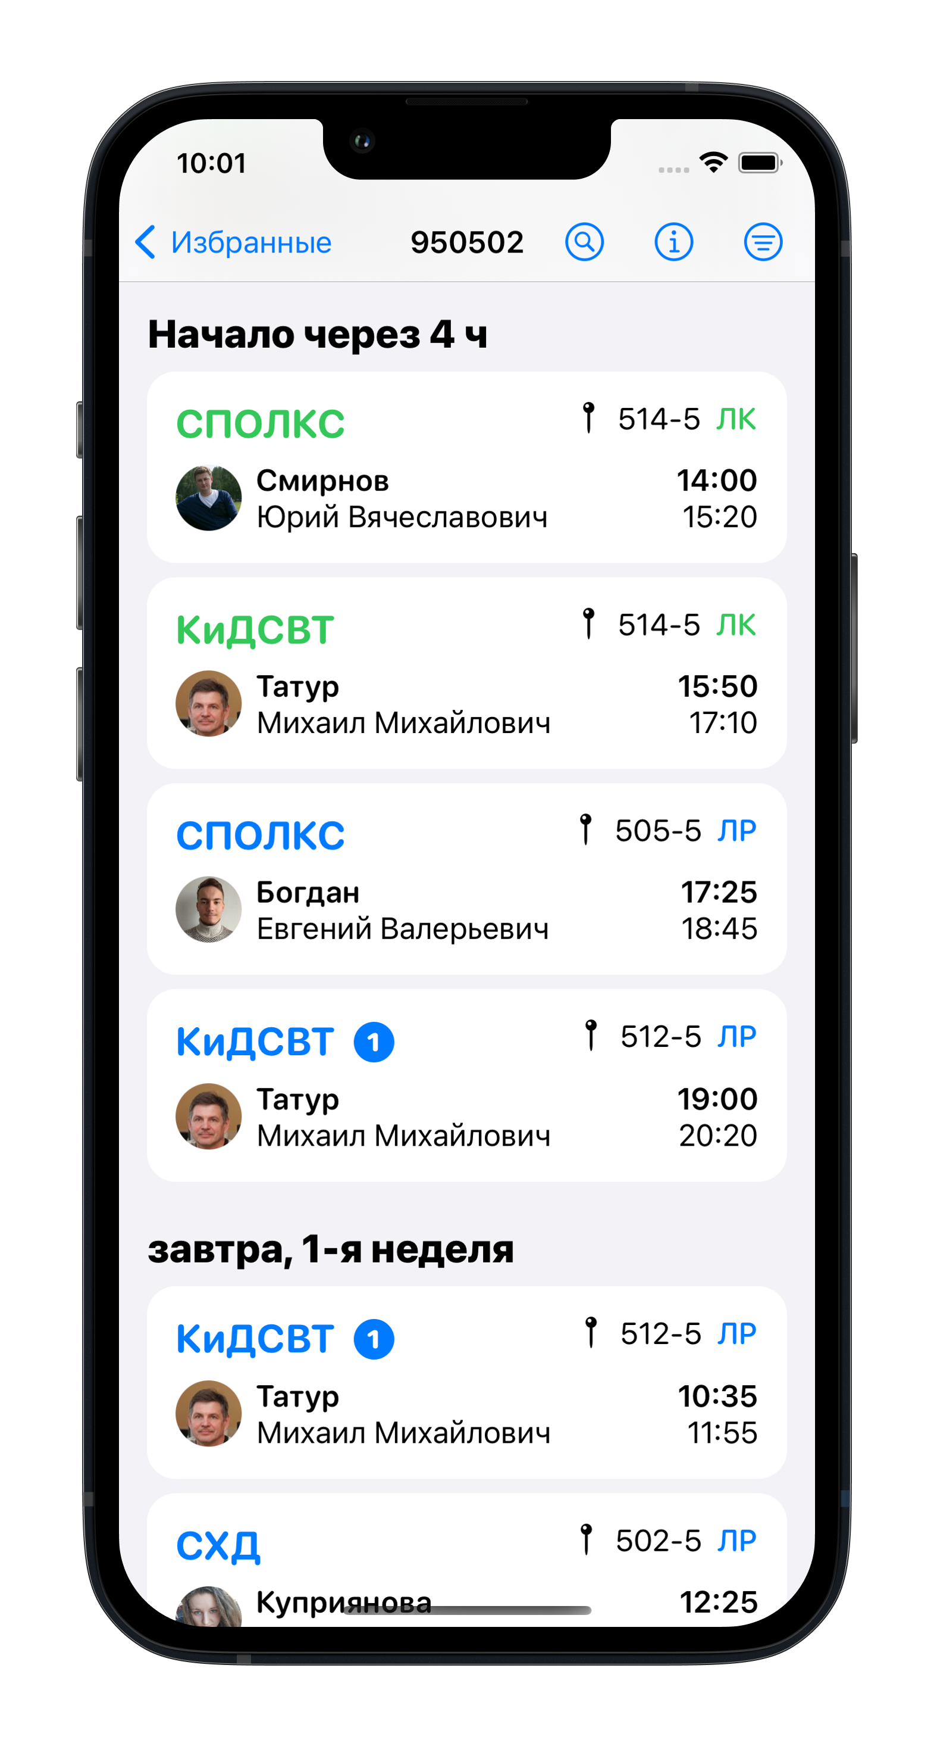
4. Расписание
Возможности
Переход к конкретной дате;
Просмотр по календарным дням;
Просмотр по учебным неделям;
Отображение с прокруткой;
Страничное отображение;
Затемнение сегодняшних прошедших занятий;
Относительное отображение времени ближайших занятий;
Просмотр дат начала и конца занятий и сессии;
Поиск по названию занятия;
Фильтрация по подгруппе;
Просмотр полного названия учебных дисциплин;
Просмотр периода проведения занятия.

Slide 6
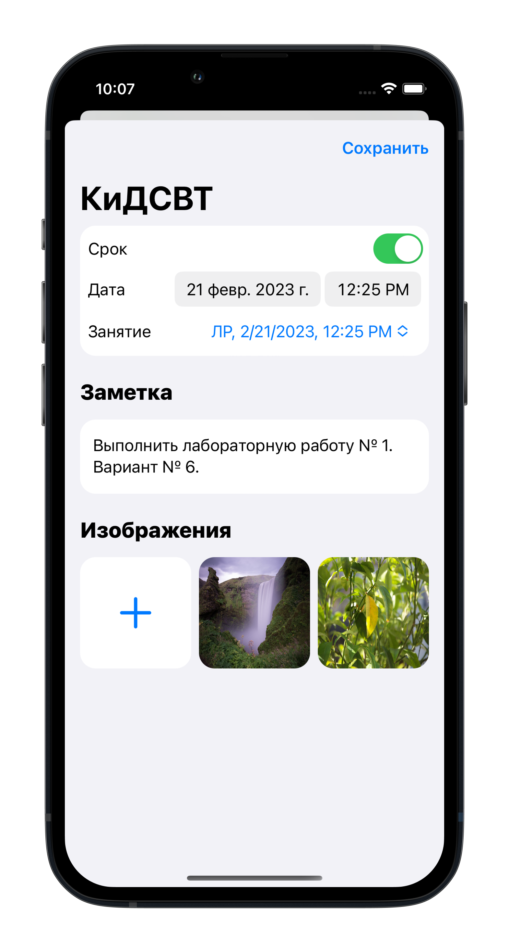
5. Задания
Возможности
Устанавливать срок выполнения;
Выбирать срок выполнения по занятию, то есть выбрать на какое конкретно занятие по этой учебной дисциплине задано задние;
Добавлять заметки;
Добавлять изображения;
Отслеживать срок выполнения в относительном виде.

Slide 7
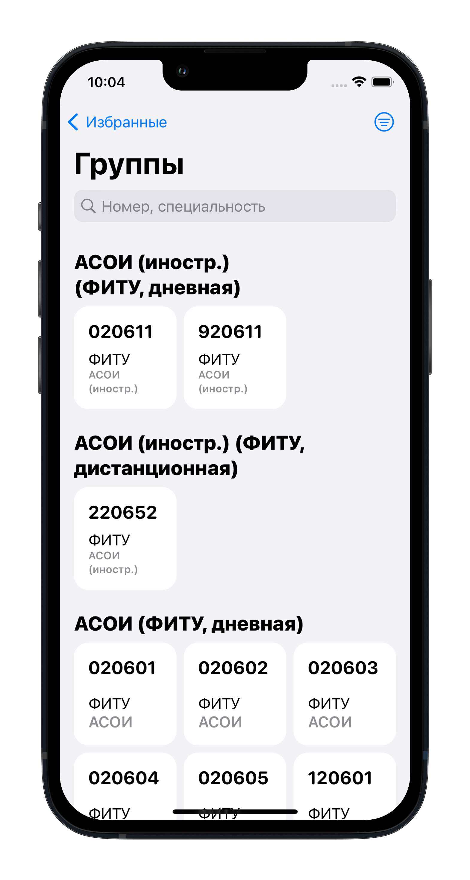
6. Группы
Возможности
Поиск по номеру и специальности;
Сортировка по сокращённому названию специальности;
Сортировка по полному названию специальности;
Сортировка по факультету;
Сортировка по потоку;
Фильтрация по факультету;
Фильтрация по форме получения образования;
Фильтрация по степени образования;
Фильтрация по курсу;
Просмотр количества студентов в группе;
Просмотр потока конкретной группы;
Просмотр всех преподавателей конкретной группы;
Просмотр всех аудиторий конкретной группы;
Добавление в избранные.

Slide 8
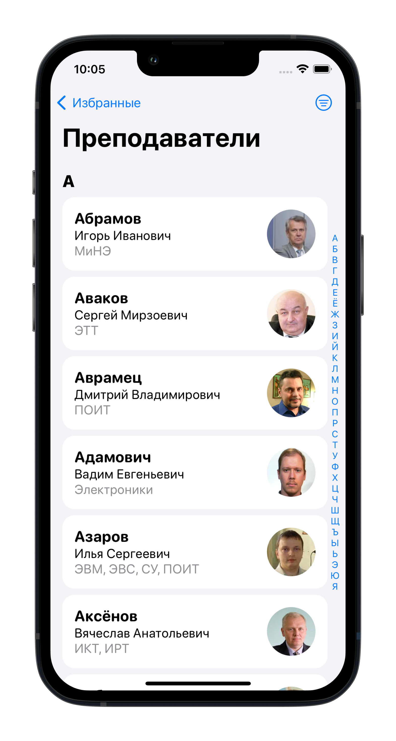
7. Преподаватели
Возможности
Поиск по фамилии, имени и подразделению;
Сортировка по алфавиту;
Сортировка по подразделению;
Сортировка по рангу;
Сортировка по учёной степени;
При сортировке по алфавиту переход к конкретной букве;
Возможность поделиться фотографией преподавателя;
Просмотр всех подразделений конкретного преподавателя;
Просмотр всех групп конкретного преподавателя;
Просмотр всех аудиторий конкретного преподавателя;
Добавление в избранные.

Slide 9
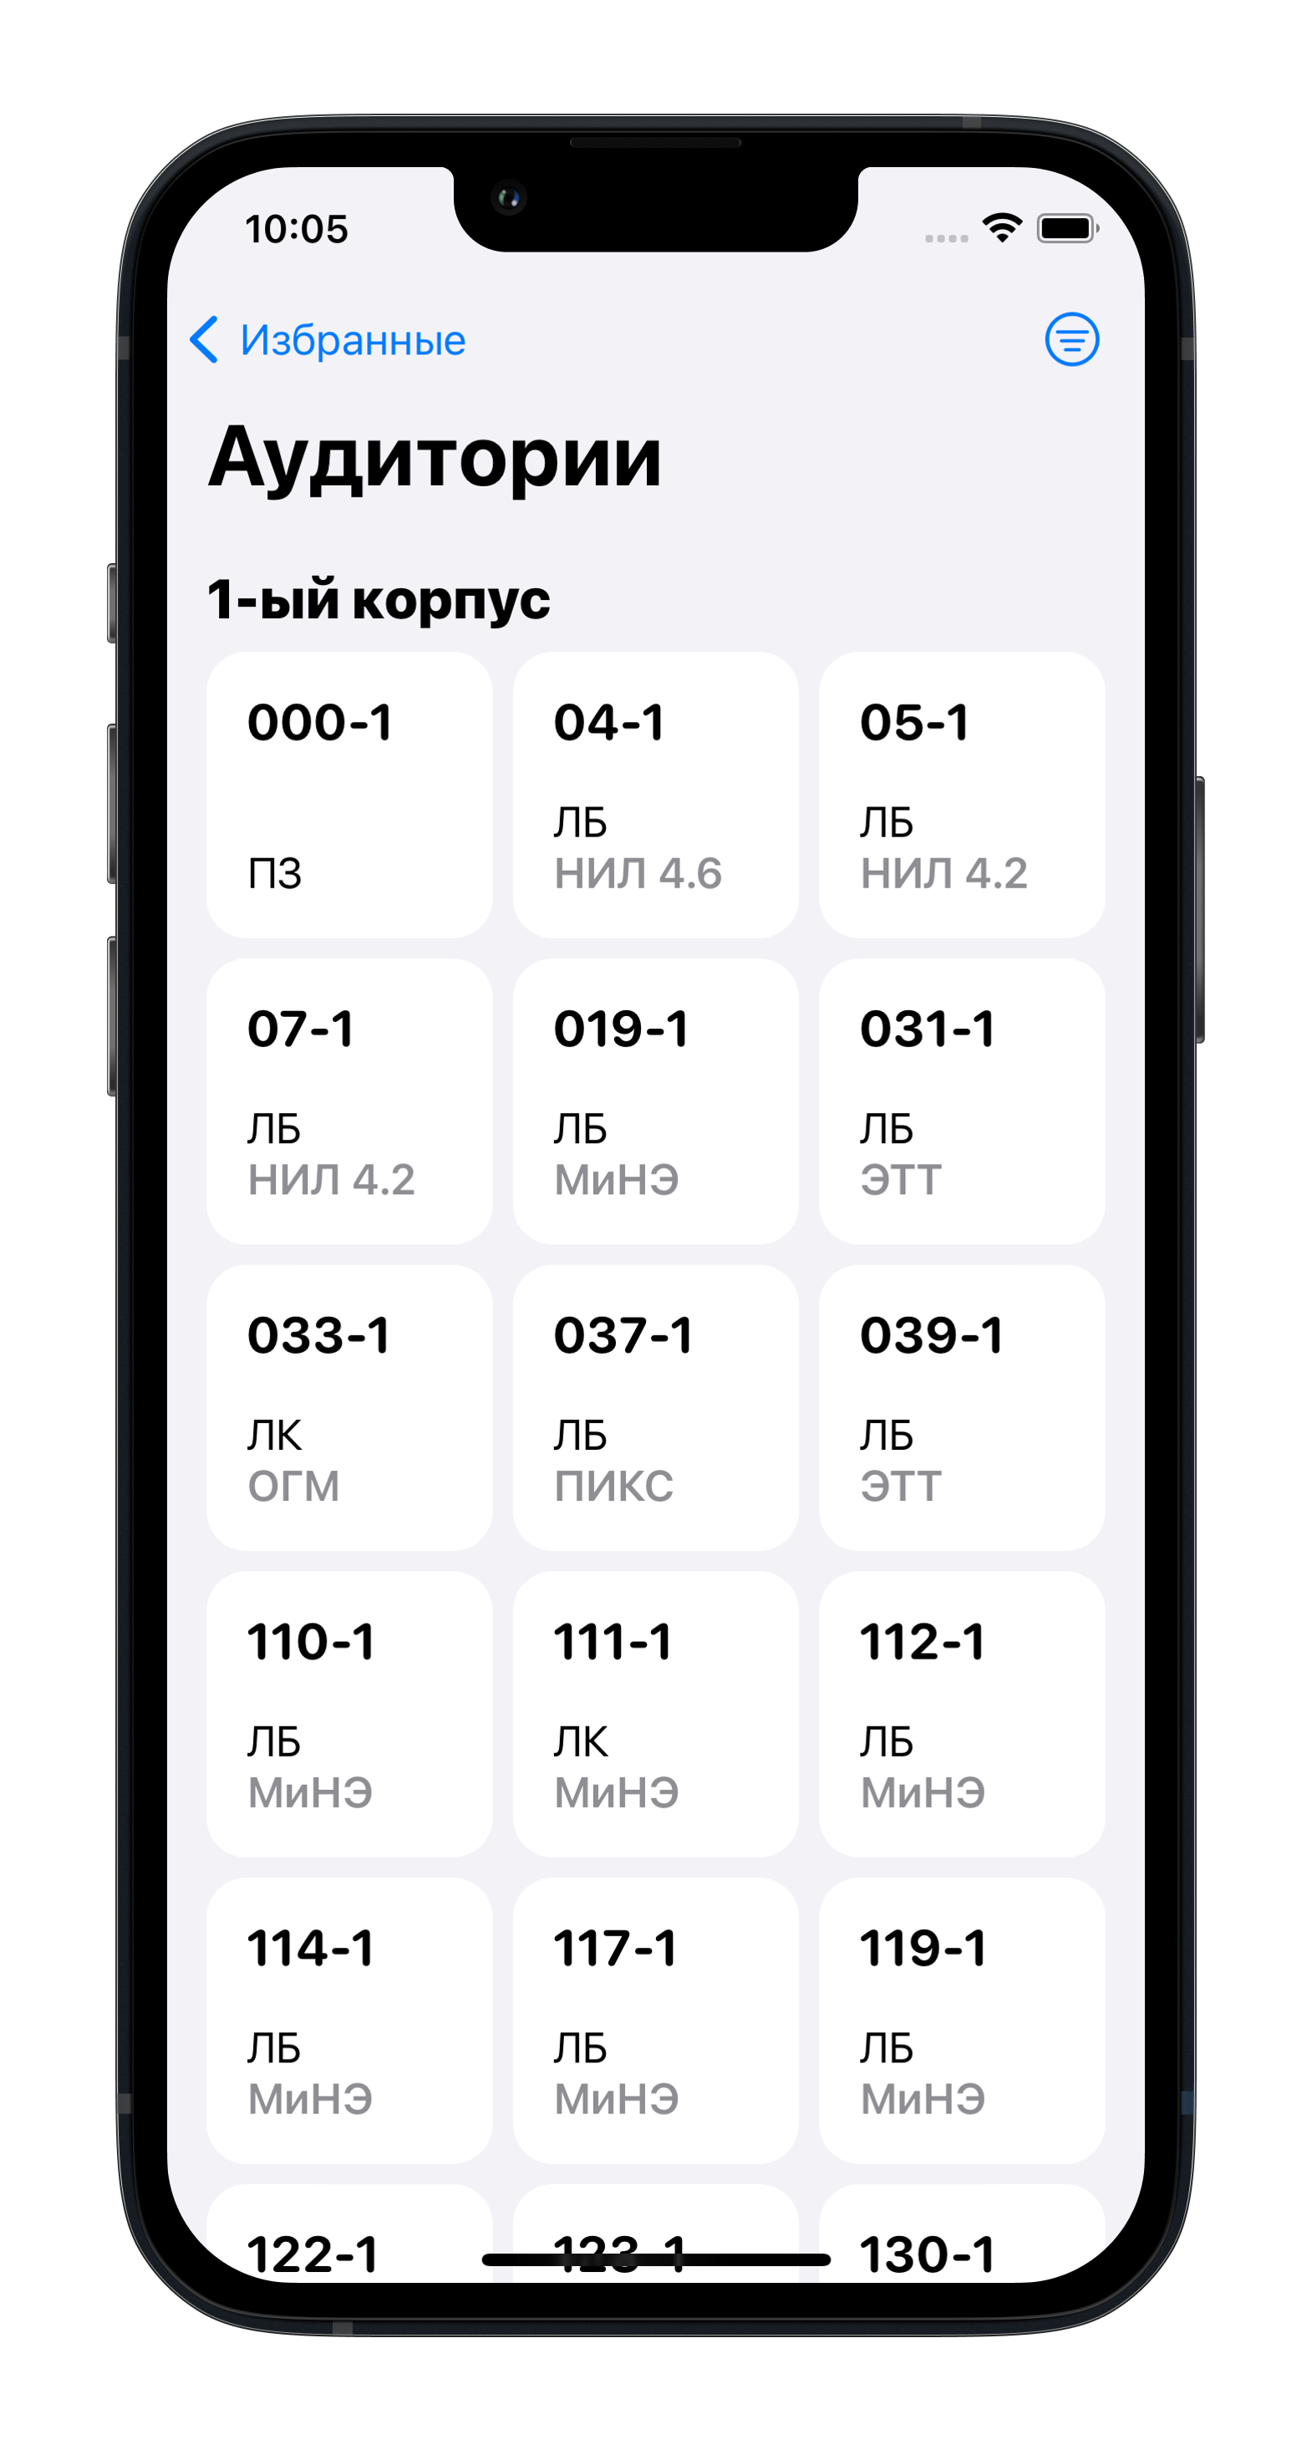
8. Аудитории
Возможности
Поиск по названию и подразделению;
Сортировка по корпусу;
Сортировка по корпусу и этажу;
Сортировка по подразделению;
Фильтрация по типу аудитории;
Просмотр вместимости аудитории;
Просмотр всех групп, которые имеют занятия в конкретной аудитории;
Просмотр всех преподавателей конкретной аудитории;
Добавление в избранные.

Slide 10
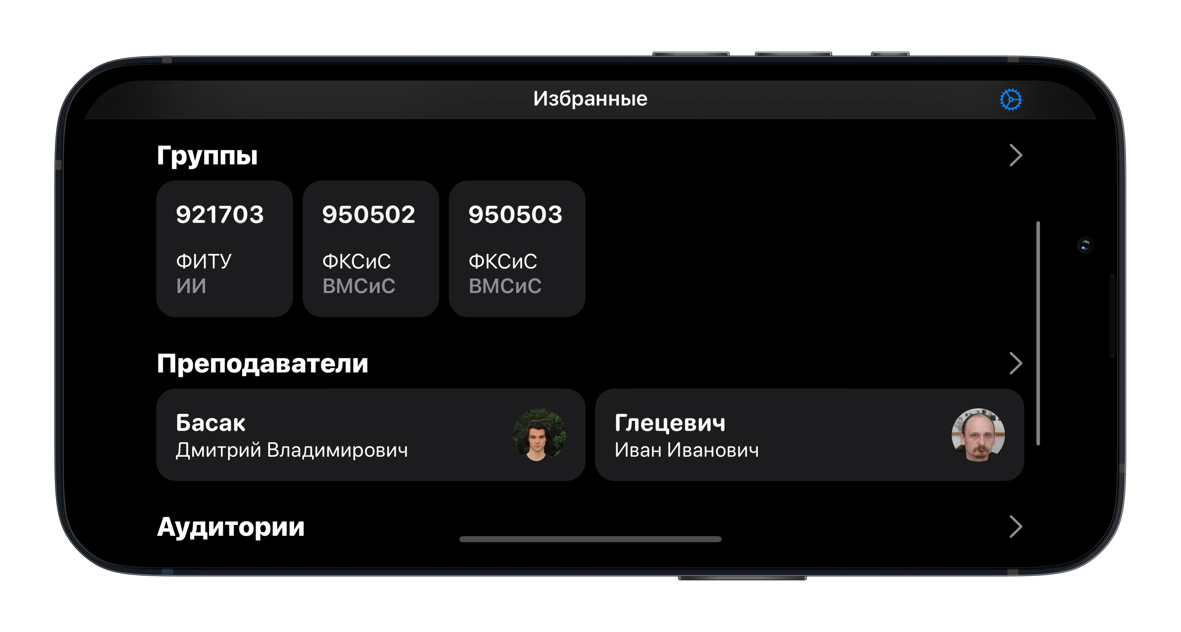
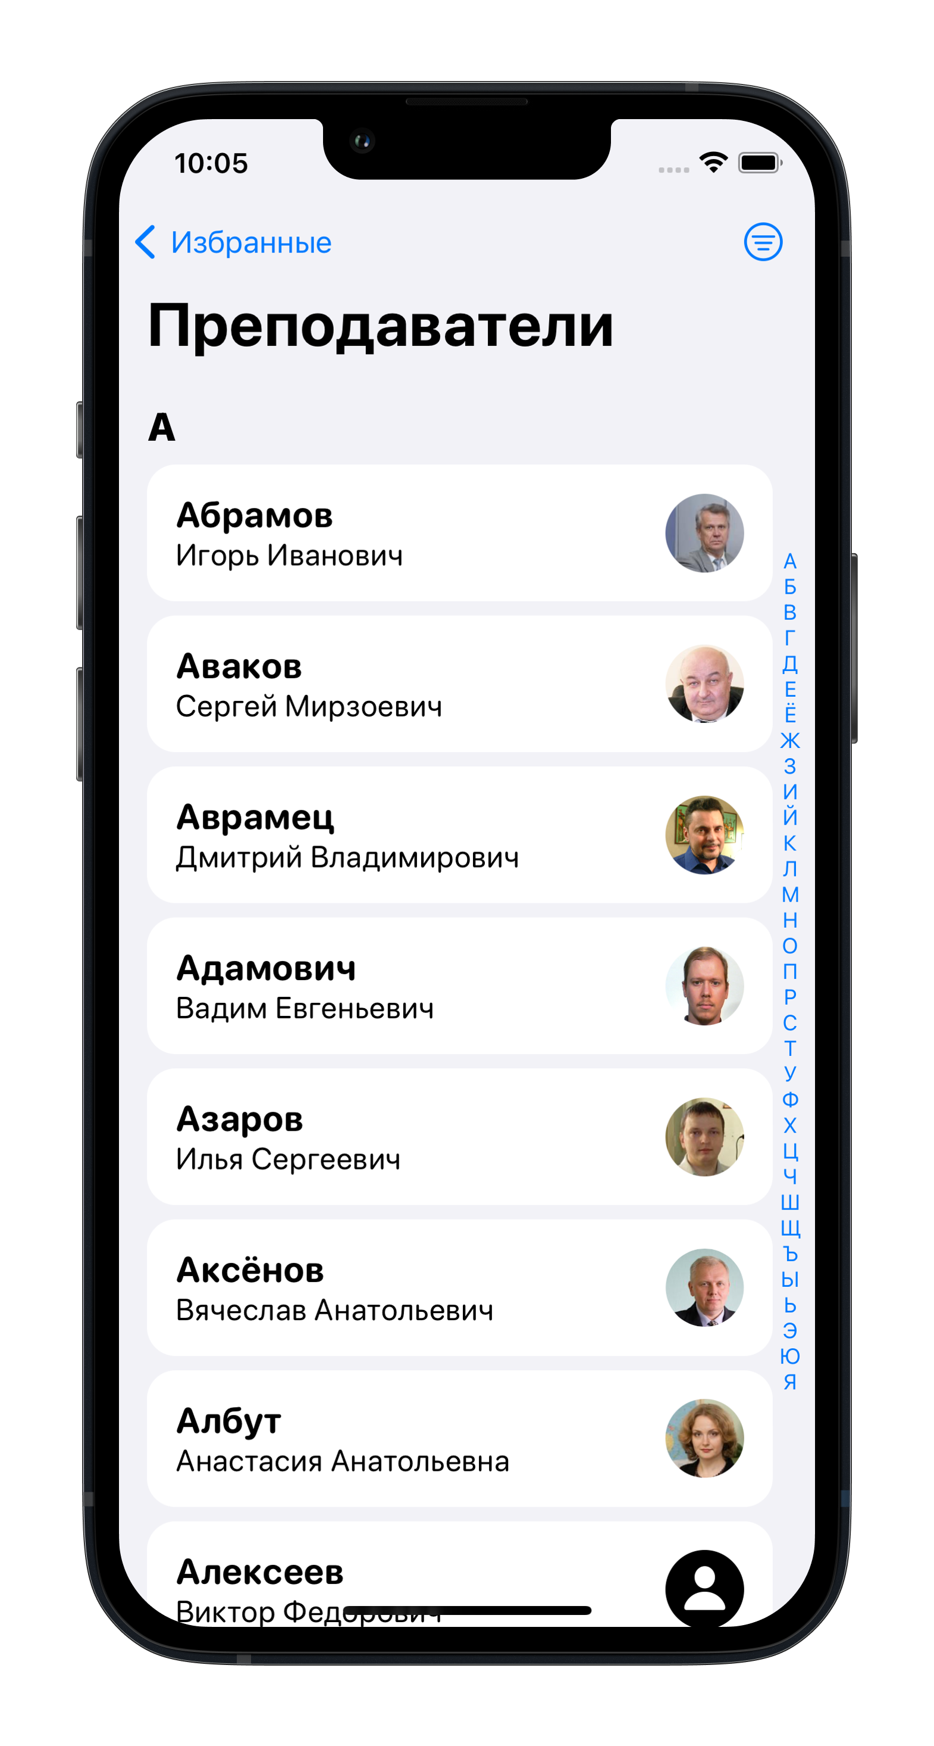
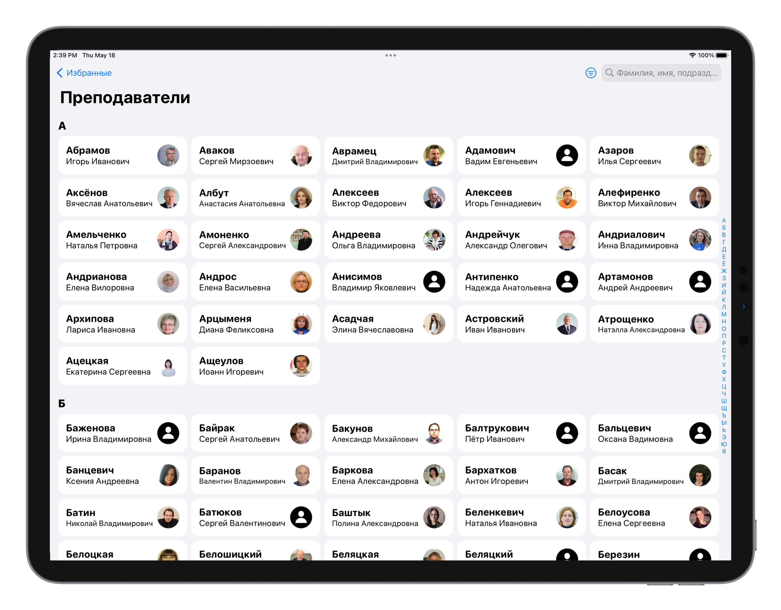
9. Адаптивность интерфейса
Возможности отображения на разных устройствах, в дневной и ночной темах

Slide 11
10. Выводы
Дипломный проект полностью завершён и подготовлен для выхода на рынок. Дальнейшему развитию приложения может поспособствовать открытый исходный код, который доступен на web-сервисе GitHub, где другие пользователи могут сообщать об ошибках, предлагать и реализовывать улучшения программного средства.
Преимущества
Открытый исходный код;
Возможность добавлять и отслеживать собственные задания;
Возможность просматривать расписание кабинетов;
Возможность перехода между расписаниями через занятия, например, от занятия группы перейти напрямую в расписание ведущего её преподавателя;
Автоматическое обновление расписания;
Возможность просмотра дополнительной информации;
Широкие возможности кастомизации;
Отсутствие встроенной рекламы.
Недостатки
Высокие системные требования, выраженные в поддержке устройств использующих iOS 16,0 и выше;
Отсутствие полноценной версии для macOS.
Перспективные идеи для улучшения
Система уведомлений о ближайших занятиях и сроках выполнения заданий;
Системные виджеты для отображения расписания.

